Slide 1

E-commerce para Loja de Jogos
S2 - Encontro Presencial 5

Slide 2

Versão Desktop
Resolução de 1280 x 800.

Slide 3
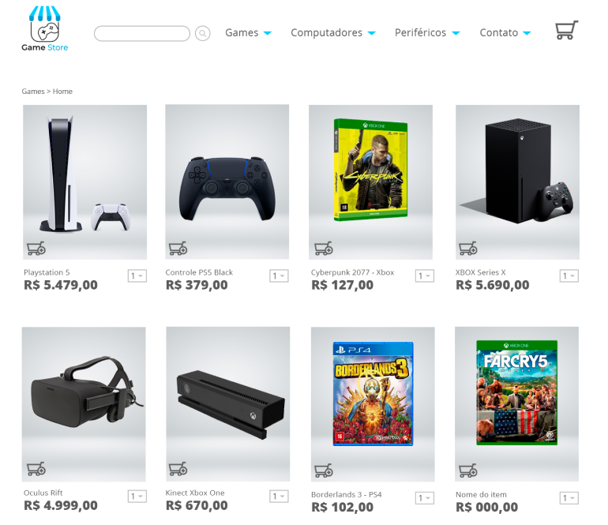
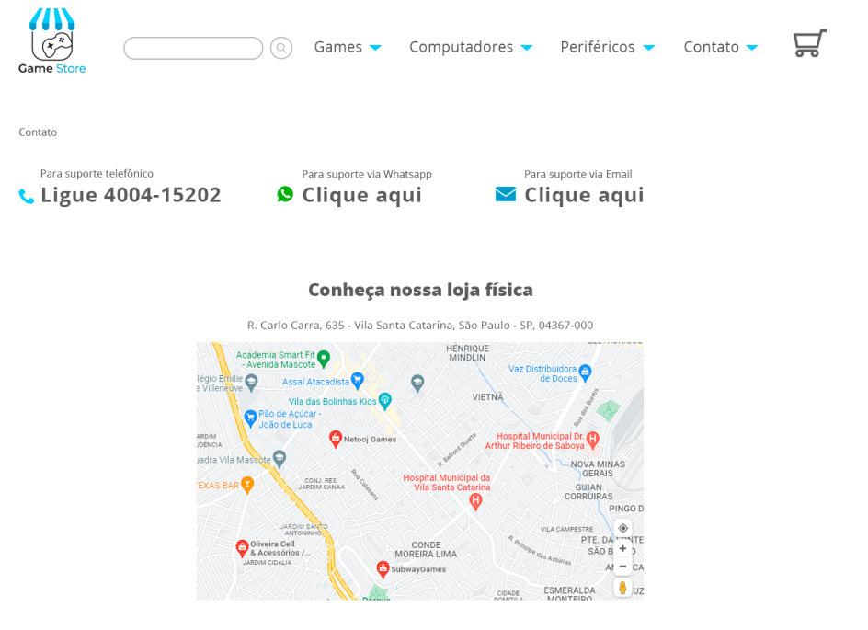
Desktop
Catalogo de produtos
Página de contato

Slide 4
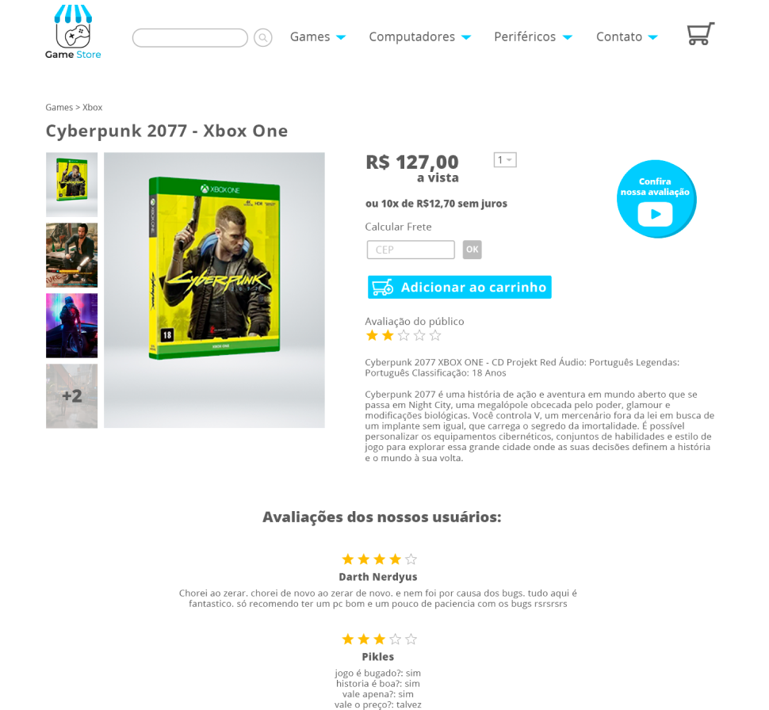
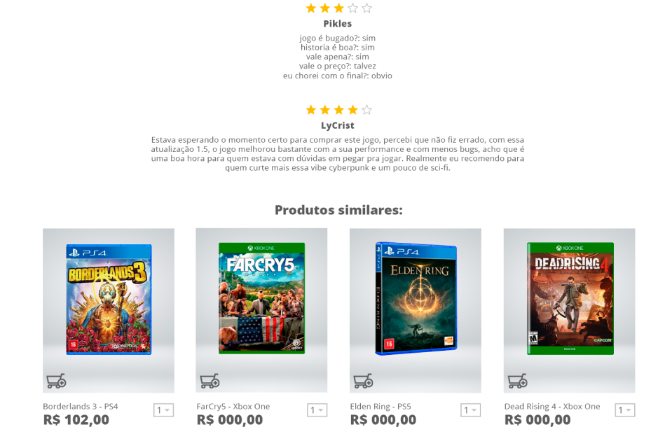
Desktop
Produto

Slide 5
Versão Mobile
Resolução de 320 x 568

Slide 6
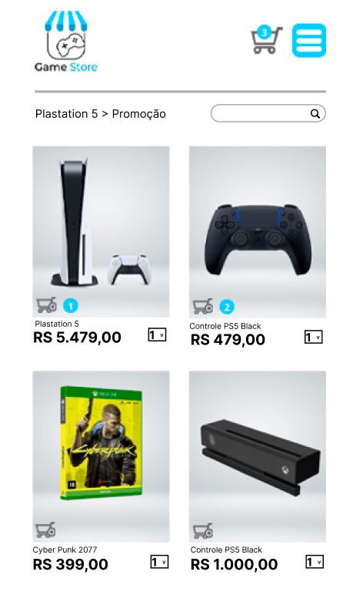
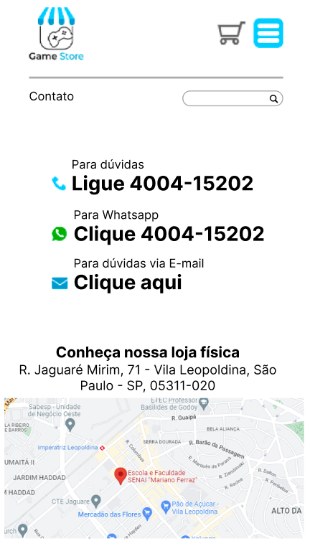
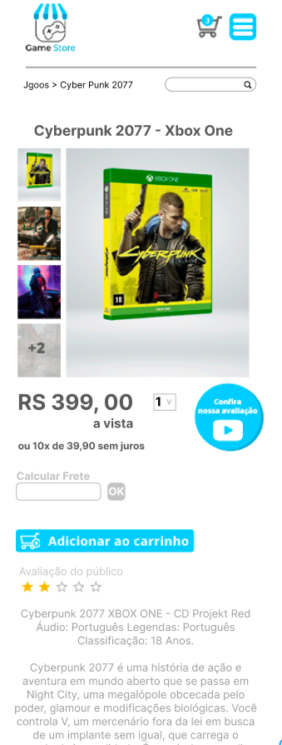
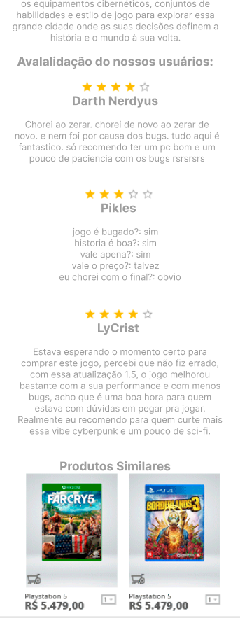
Mobile
Catalogo de produtos
Página de contato
Produto

Slide 7
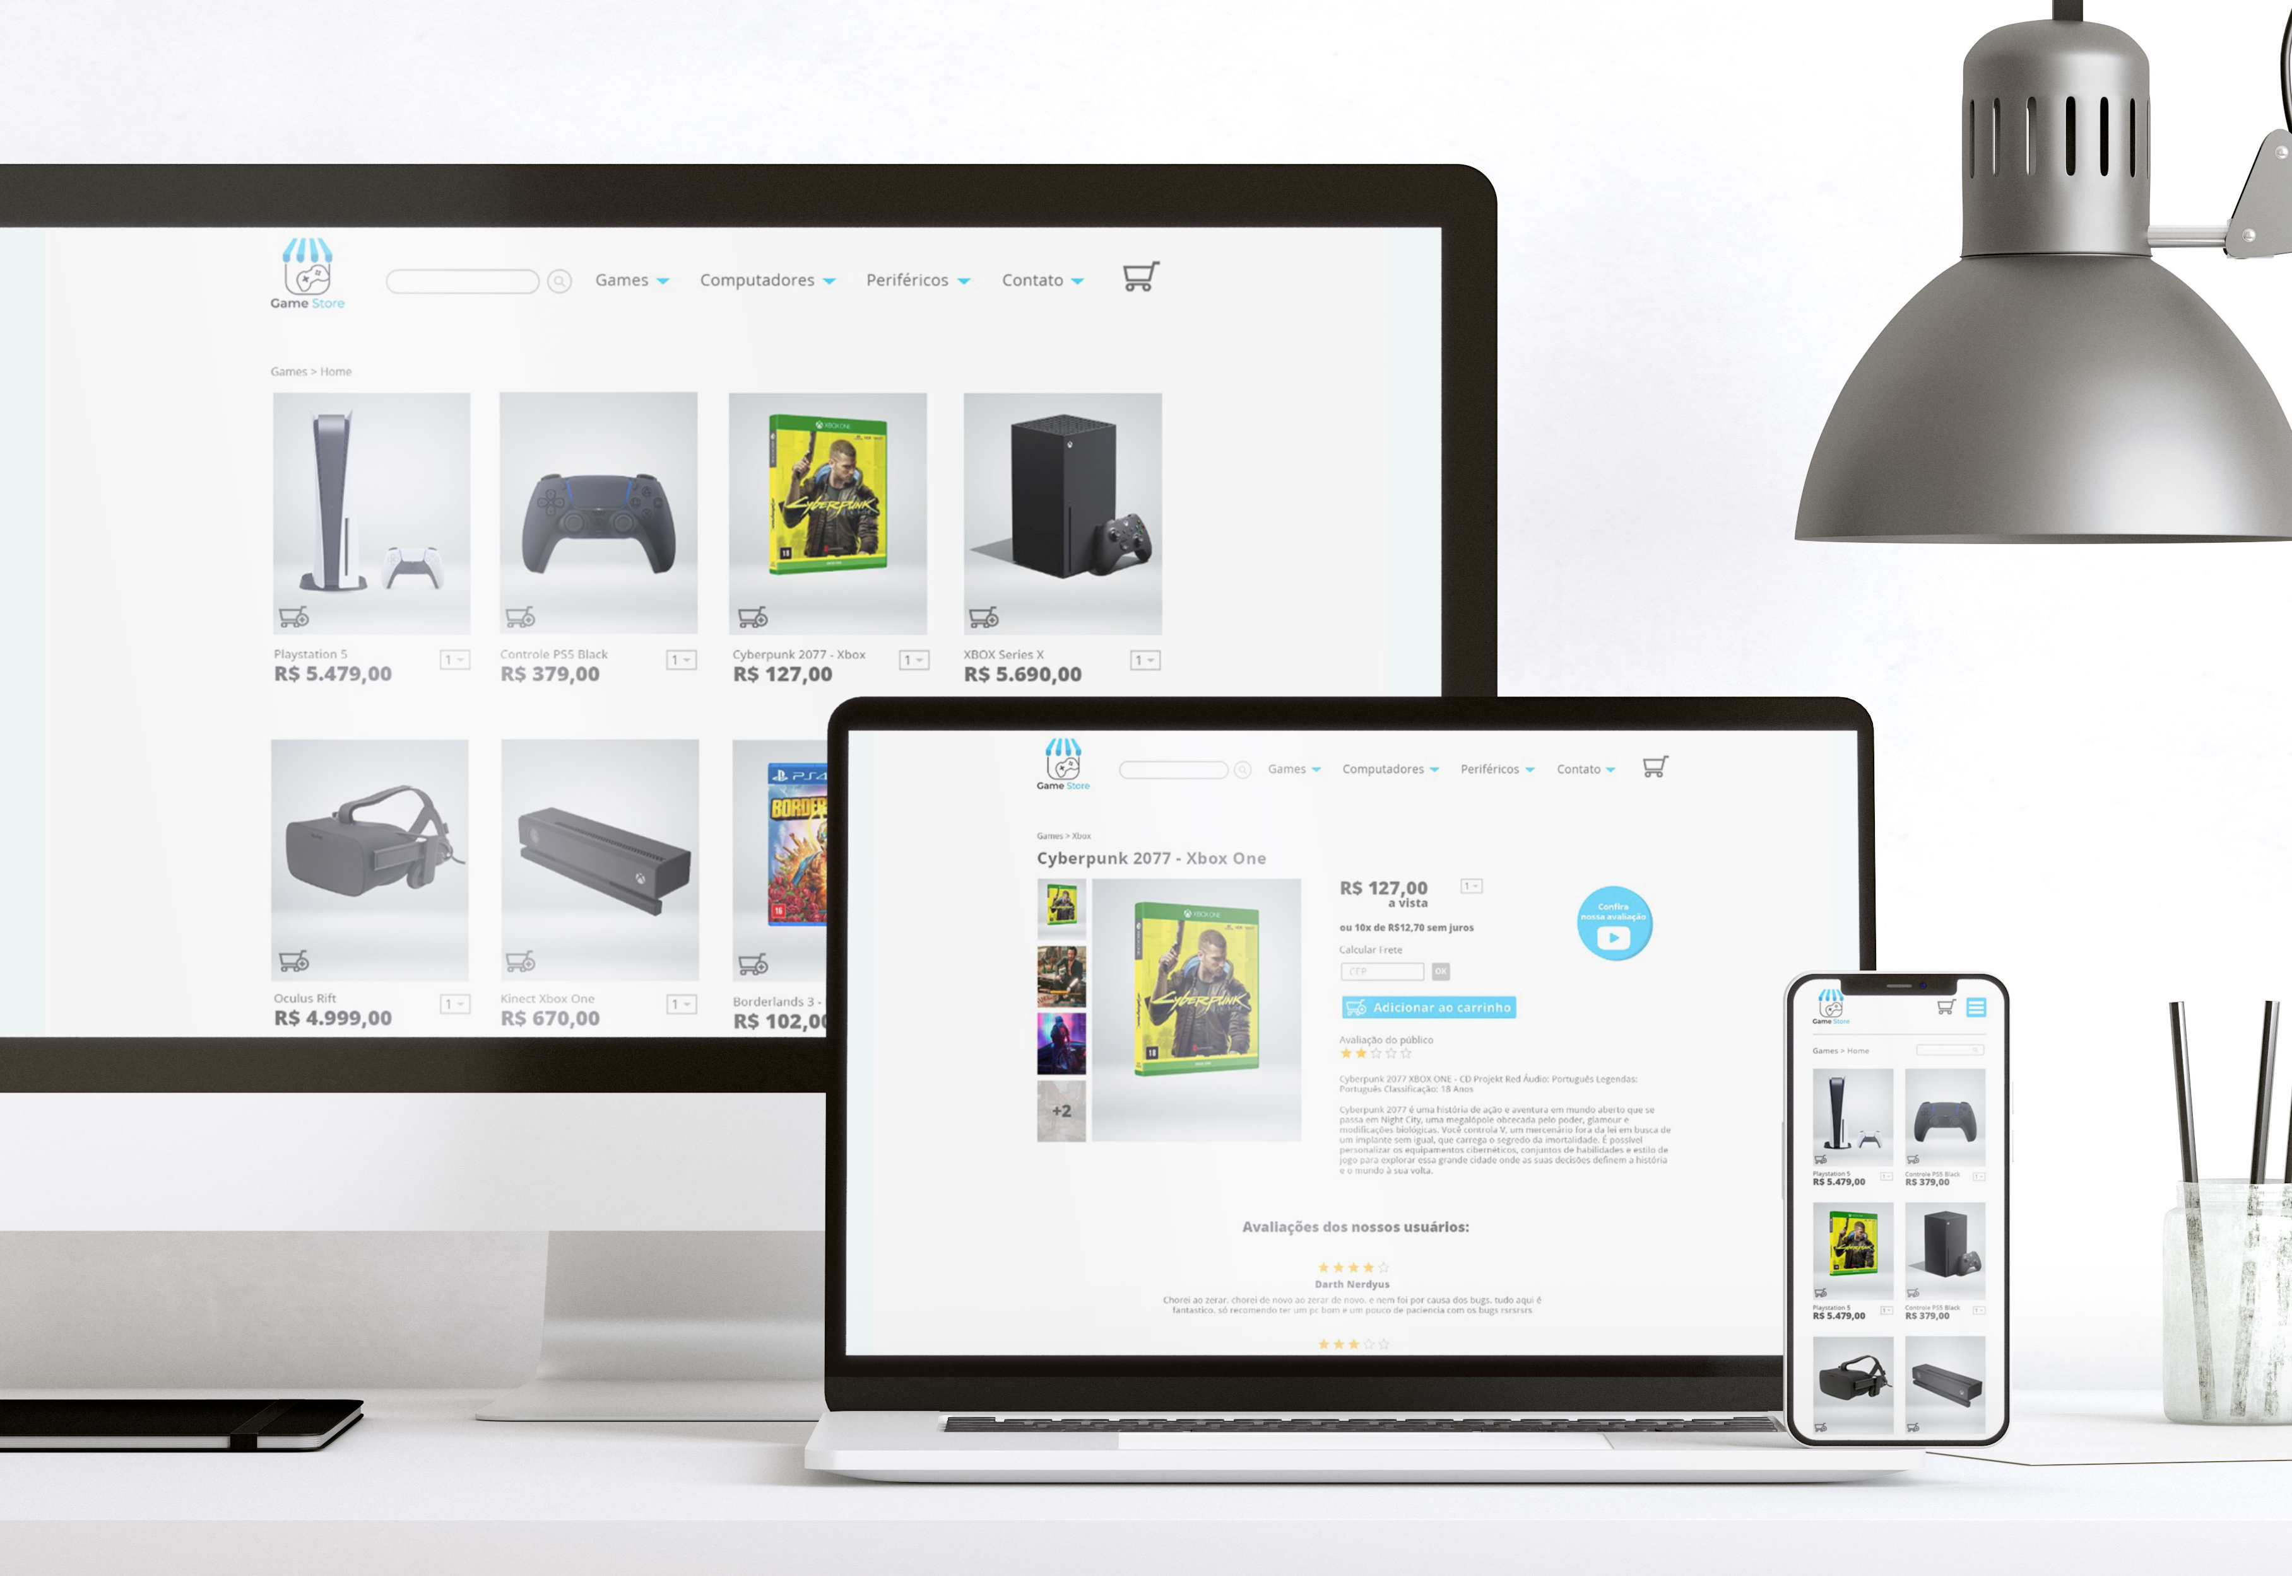
Responsividade
Comparação entre dispositivos

Slide 8
Responsividade
Na Página de Produtos:
Logo ficou menor.
Search foi para baixo do cabeçalho.
Menu que antes era em formato horizontal no cabeçalho passou para um formato sanduiche.
Parou de ter 4 produtos em cada linha para 2, focando a melhor visualização.
Na Página do produto:
Tamanho das fontes e imagens foram reduzidos.
O conteúdo ficou alinhado verticalmente.
Botões de compra, Link para avaliação e preço por exemplo, ficaram abaixo da imagem do produto e não mais para direita.

Slide 9





Obrigado
Danilo Justino Sanna
+ 55 11 985514492
danilocurso1@outlook.com
Danilosanna.com

